Slide 1
机器学习概述
《神经网络与深度学习》
https://nndl.github.io/

Slide 2
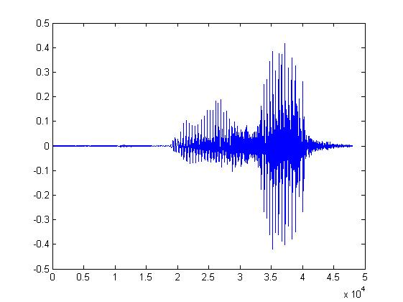
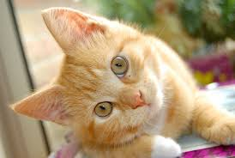
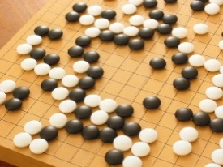
机器学习 ≈ 构建一个映射函数
语音识别
图像识别
围棋
对话系统
“你好”
“猫”
“5-5”
(落子位置)
“你好”
“今天天气真不错”
用户输入
机器

Slide 3
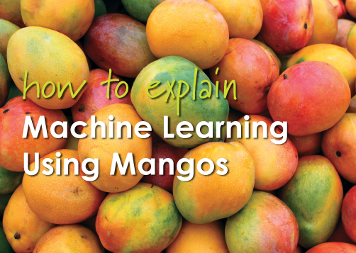
芒果机器学习
如果判断芒果是否甜蜜？
https://www.quora.com/How-do-you-explain-Machine-Learning-and-Data-Mining-to-non-Computer-Science-people

Slide 4
芒果机器学习
从市场上随机选取的芒果样本（训练数据），列出每个芒果的所有特征：
如颜色，大小，形状，产地，品牌
以及芒果质量（输出变量）：
甜蜜，多汁，成熟度。
设计一个学习算法来学习芒果的特征与输出变量之间的相关性模型。
下次从市场上买芒果时，可以根据芒果（测试数据）的特征，使用前面计算的模型来预测芒果的质量。

Slide 5
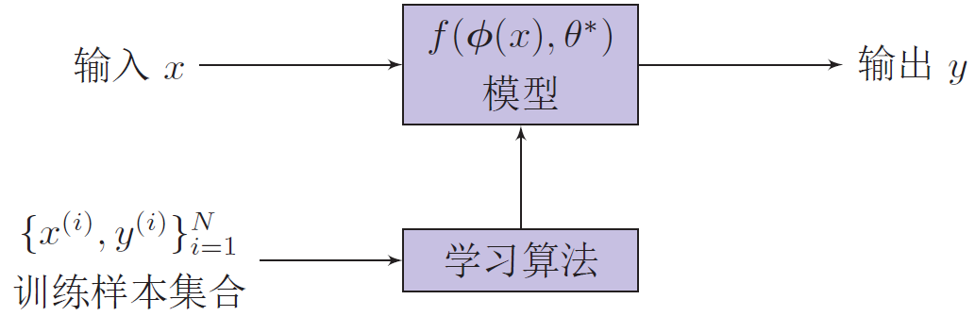
什么是机器学习？
机器学习：从数据中获得决策（预测）函数
使得机器可以根据数据进行自动学习，通过算法使得机器能从大量历史数据中学习规律从而对新的样本做决策。
Notes:
机器学习因其在很多领域的出色表现逐渐成为热门学科。

Slide 6
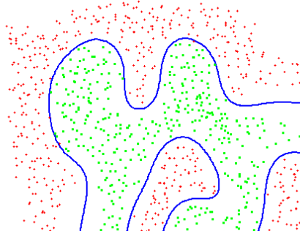
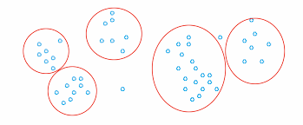
常见的机器学习问题
分类
聚类

Slide 7
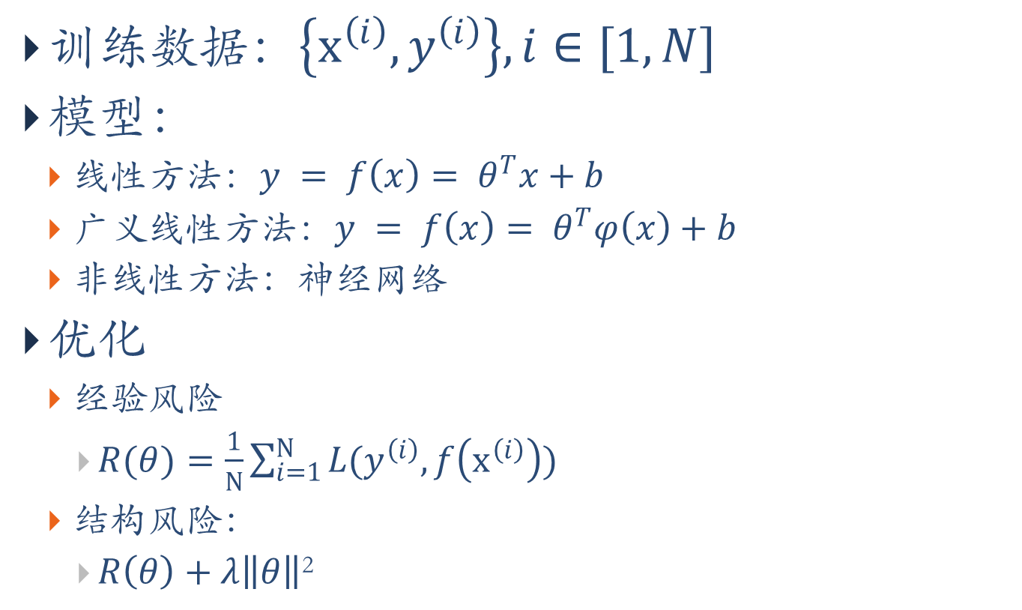
机器学习概览
训练数据：$\left\{x^{\left(i\right)},y^{\left(i\right)}\right\}, i∈[1,N]$
模型：
线性方法：$y = f\left(x\right)= θ^{T}x+b$
广义线性方法：$y = f\left(x\right)= θ^{T}φ\left(x\right)+b$
非线性方法：神经网络
优化
经验风险
$R(θ)=\frac{1}{N}\sum_{i=1}^{N}{L(y^{\left(i\right)}, f\left(x^{\left(i\right)}\right))}$
结构风险：
$R\left(θ\right)+λ\left\|θ\right\|$²

Slide 8
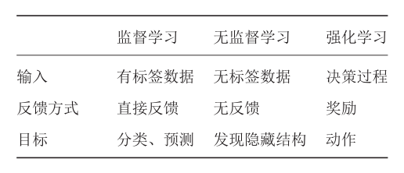
常见的机器学习类型

Slide 9
机器学习的几个关键点

Slide 10



泛化错误
机器学习是从有限的观测数据中学习（或“猜测”）出具有一般性的规律，并可以将总结出来的规律推广应用到未观测样本上。
期望风险
经验风险
泛化错误
Notes:
泛化错误可以衡量一个机器学习模型是否可以很好地泛化到未知数据。机器学习的目标是减少泛化错误。%泛化错误一般表现为一个模型在训练集和测试集上错误率的。

Slide 11
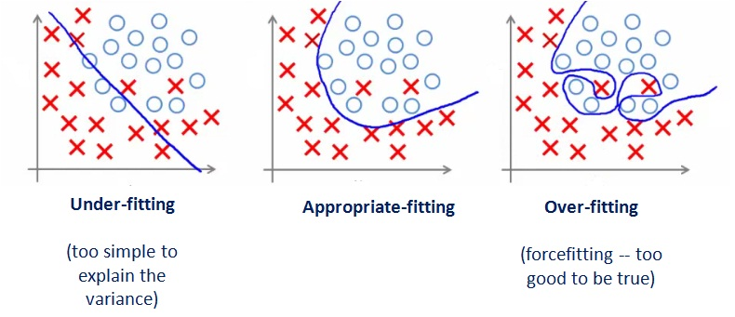
过拟合
过拟合：经验风险最小化原则很容易导致模型在训练集上错误率很低，但是在未知数据上错误率很高。
过拟合问题往往是由于训练数据少和噪声等原因造成的。

Slide 12
过拟合
回归问题

Slide 13
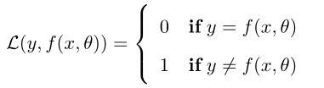

损失函数
0-1损失函数
平方损失函数

Slide 14

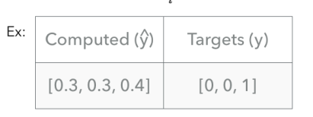

交叉熵损失函数
负对数似然损失函数
对于一个三类分类问题，类别为[0,0,1]，预测的类别概率为[0.3,0.3,0.4]，则

Slide 15
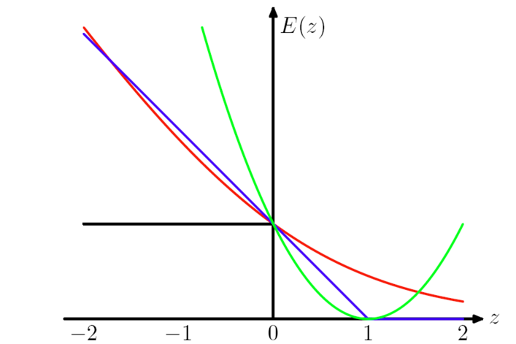
损失函数
http://www.cs.cmu.edu/~yandongl/loss.html

Slide 16
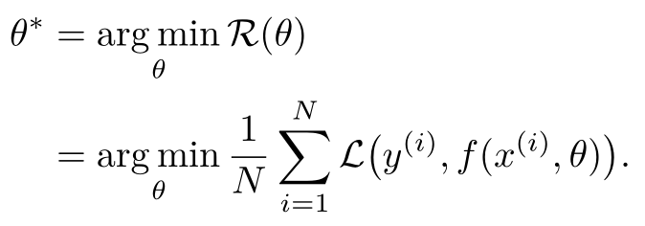
参数学习
风险函数最小化
在选择合适的风险函数后，我们寻找一个参数θ∗ ，使得风险函数最小化。
机器学习问题转化成为一个最优化问题

Slide 17
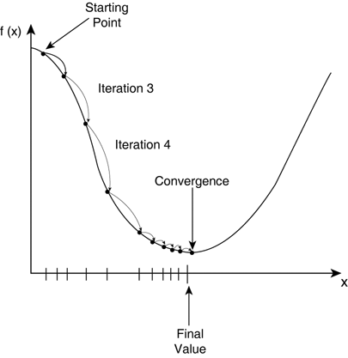
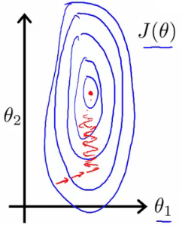
优化
梯度下降法

Slide 18
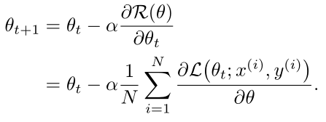
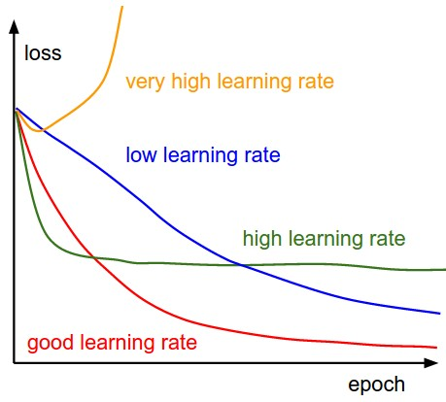
批量梯度下降法
搜索步长α中也叫作学习率（Learning Rate）

Slide 19

随机梯度下降法
随机梯度下降法（Stochastic Gradient Descent，SGD）也叫增量梯度下降，每个样本都进行更新
小批量（Mini-Batach）随机梯度下降法

Slide 20
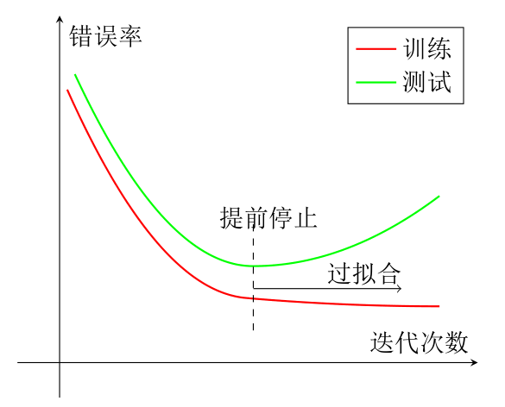
提前停止
我们使用一个验证集（Validation Dataset）来测试每一次迭代的参数在验证集上是否最优。如果在验证集上的错误率不再下降，就停止迭代。

Slide 21


学习率设置
动量法
AdaGrad
AdaDelta
AdaM
第t步的梯度

Slide 22
https://nndl.github.io/

